Slide 1

POS – Linq Language Integrated Query
Notes:
Wahrscheinlichst die wesentliche C# Erweiterung, 2008 mit C# 3.0

Slide 2

Linq – notwendige Spracherweiterungen
var – der Compiler ermittelt den Datentyp der Variable (wenn er kann) Type Inference.
Erweiterungsmethoden (Extension Methods) die Möglichkeit zu bestehenden Klassen neue Methoden hinzuzufügen – WICHTIG!
Lambda Expressions – schreibe eine (konstante) Methode kurz und elegant
Object Initializers – initialisiere mit { … }
Anonymous Types – Instanzen ohne Klasse
Notes:
Var ist sehr simpel der Compiler ermittelt den Typ wenn er kann
Erweiterungsmethoden sind die wirklich bedeutende Implementierungstechnik für Linq
(wenn auch nur ein sehr cleverer Trick mit Compilerunterstützung)
Linq besteht technisch aus vielen Erweiterungsmethoden, welche das Interface Ienumerable erweitern

Slide 3
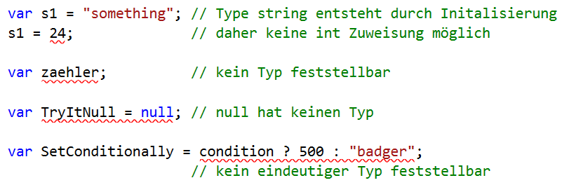
Linq – var
var beauftragt den Compiler, den Typ einer Variable eindeutig festzulegen (z.B. beim initaliseren), misslingt dies, dann gibt es einen Syntaxfehler
Strenge Typisierung bleibt erhalten!!
Nicht funktionieren wird:
Notes:
var s1 = "something"; // Type string entsteht durch Initalisierung
s1 = 24; // daher keine int Zuweisung möglich
var zaehler; // kein Typ feststellbar
var TryItNull = null; // null hat keinen Typ
var SetConditionally = condition ? 500 : "badger";
// kein eindeutiger Typ feststellbar

Slide 4
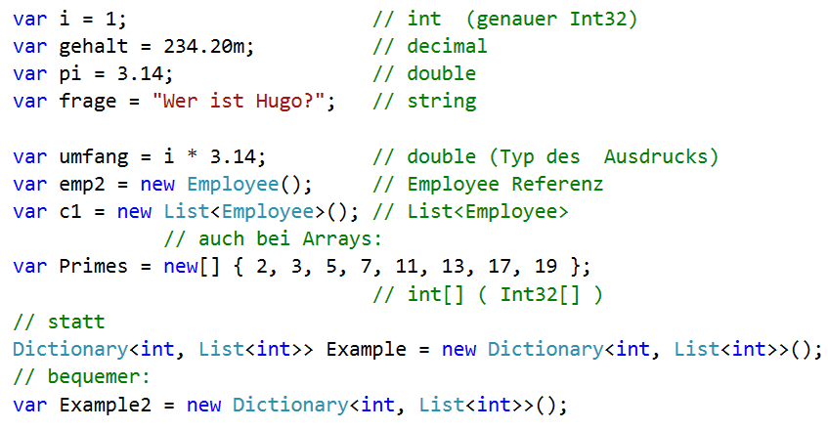
Linq – var
Erfolgreiche „Type inference“ bei:
Notes:
var i = 1; // int (genauer Int32)
var gehalt = 234.20m; // decimal
var pi = 3.14; // double
var frage = "Wer ist Hugo?"; // string
var umfang = i * 3.14; // double (Typ des Ausdrucks)
var emp2 = new Employee(); // Employee Referenz
var c1 = new List<Employee>(); // List<Employee>
// auch bei Arrays:
var Primes = new[] { 2, 3, 5, 7, 11, 13, 17, 19 };
// int[] ( Int32[] )
// statt
Dictionary<int, List<int>> Example = new Dictionary<int, List<int>>();
// bequemer:
var Example2 = new Dictionary<int, List<int>>();

Slide 5
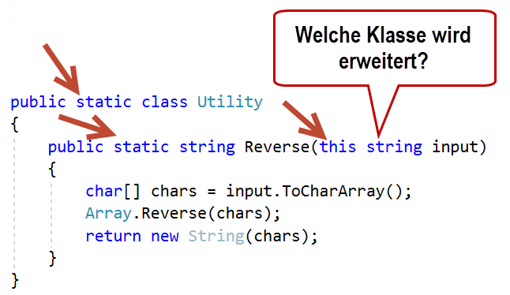
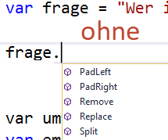
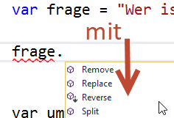
Linq – Extension Methods
Spezielle static Syntax ermöglicht späteres Hinzufügen neuer Methoden zu Klassen, Structs, Interfaces
z.B. Reverse() Methode zur String Klasse hinzufügen
Notes:
String erhält eine Reverse() Methode ohne Parameter,
Die Angabe this string input, welche aussieht wie ein Parameter gibt an, welche Klasse erweitert wird
!!! Spezielle Bedeutung von this an dieser Stelle
Sinngemäß: Das this in dieser Methode ist vom Typ string und wird mit input angesprochen
public static class Utility
{
public static string Reverse(this string input)
{
char[] chars = input.ToCharArray();
Array.Reverse(chars);
return new String(chars);
}
}

Slide 6
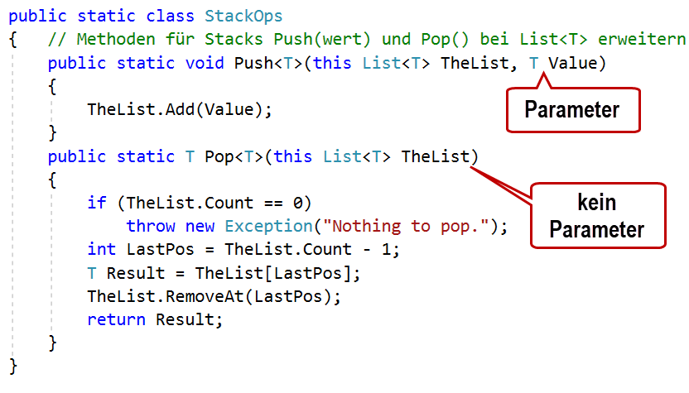
Linq –
Erweitern der List<T> Collection
Notes:
public static class StackOps
{ // Methoden für Stacks Push(wert) und Pop() bei List<T> erweitern
public static void Push<T>(this List<T> TheList, T Value)
{
TheList.Add(Value);
}
public static T Pop<T>(this List<T> TheList)
{
if (TheList.Count == 0)
throw new Exception("Nothing to pop.");
int LastPos = TheList.Count - 1;
T Result = TheList[LastPos];
TheList.RemoveAt(LastPos);
return Result;
}
}

Slide 7
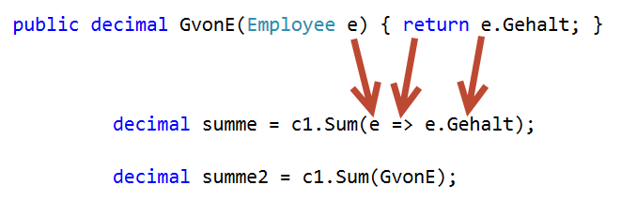

Linq – Lambda Expression
Kurze Schreibweise für kleine Methoden
2 Parameter mit ( )
Mehr als eine Codezeile ist unpraktisch
Notes:
Return wird zu =>

Slide 8
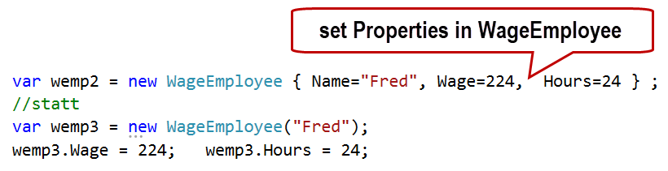
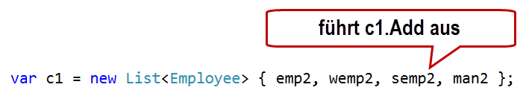
Linq – Object Initializers
Ersetzt praktisch unterschiedliche Konstruktoren
Auch bei Collections

Slide 9
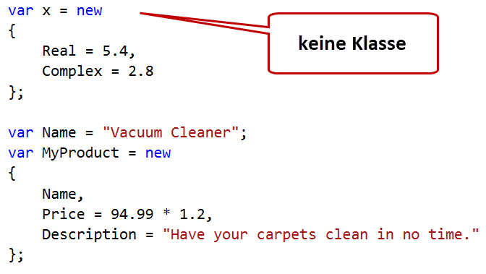
Linq – Anonymous Types
Instanzen anlegen ohne vorher Klassen zu definieren nur möglich mit Objektinitialisierer (dieser legt Property Namen, Typ und Wert fest)

Slide 10
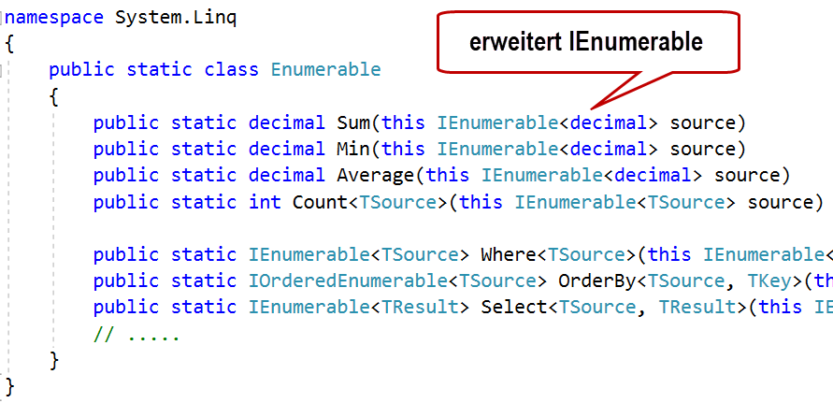
Linq – Language Integrated Query
Ist technisch ein Menge Erweiterungsmethoden
Notes:
Ale Linq Erweiterungsmethoden arbeiten mit Collections,
Meist wird eine Collection in eine andere Collection transferiert,
Manchmal (z.B. Sum) berechnet sich aus einer Input Collection ein Ausgabewert

Slide 11
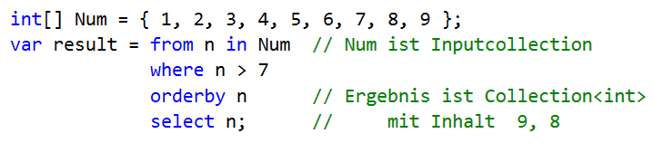
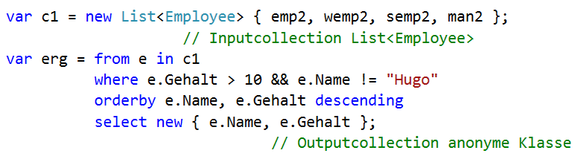
Linq – Language Integrated Query
Kann aber (teilweise) in bequemer Syntax geschrieben werden (angelehnt an SQL)
Eingabecollection → Ausgabecollection
Notes:
int[] Num = { 1, 2, 3, 4, 5, 6, 7, 8, 9 };
var result = from n in Num // Num ist Inputcollection
where n > 7
orderby n // Ergebnis ist Collection<int>
select n; // mit Inhalt 9, 8
var c1 = new List<Employee> { emp2, wemp2, semp2, man2 };
// Inputcollection List<Employee>
var erg = from e in c1
where e.Gehalt > 10 && e.Name != "Hugo"
orderby e.Name, e.Gehalt descending
select new { e.Name, e.Gehalt };
// Outputcollection anonyme Klasse

Slide 12



Linq – Language Integrated Query
vergleichbar einem foreach, legt die Input- Collection fest, mit e ist ein Element ansprechbar
Selektion, reduziert Elementmenge Bedingungen wie in if möglich
sehr bequemes sortieren, mehrere Felder, auf/absteigend
Projektion, legt Elemente der Output Collection fest
Notes:
e ist sozusagen die Laufvariable (wie in foreach) mit einem scope innerhalb des Linq Statements

Slide 13
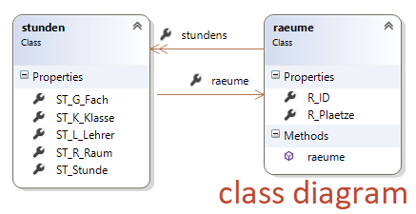
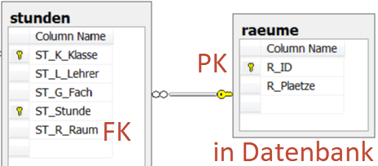
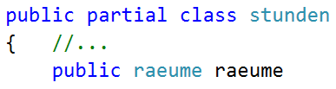
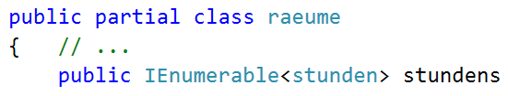
Linq – Language Integrated Query
Verbinden mehrerer Instanzen (Join in SQL)
Join existiert auch in Linq (nur nötig, wenn über Feldinhalte wie bei PK und FK gejoint wird).
Referenzen sind aber der bevorzugte Weg, Einzel-referenzen sehr bequem
Notes:
Join in Linq hat strenge Syntax
Referenzen können in beide Richtungen weisen

Slide 14
Linq – Language Integrated Query
Bitte jetzt Übung1 im Visual Studio als Projekt starten bitte den Anleitungen in Angabe folgen
Ordner „Businessobjects“ enthält die einzelnen Klassen,
SampleData.cs baut static Collections für alle Instanzen auf
Objectdumper ist ein intelligenter Helfer, der Instanzinhalte bequem auflisten kann

Slide 15
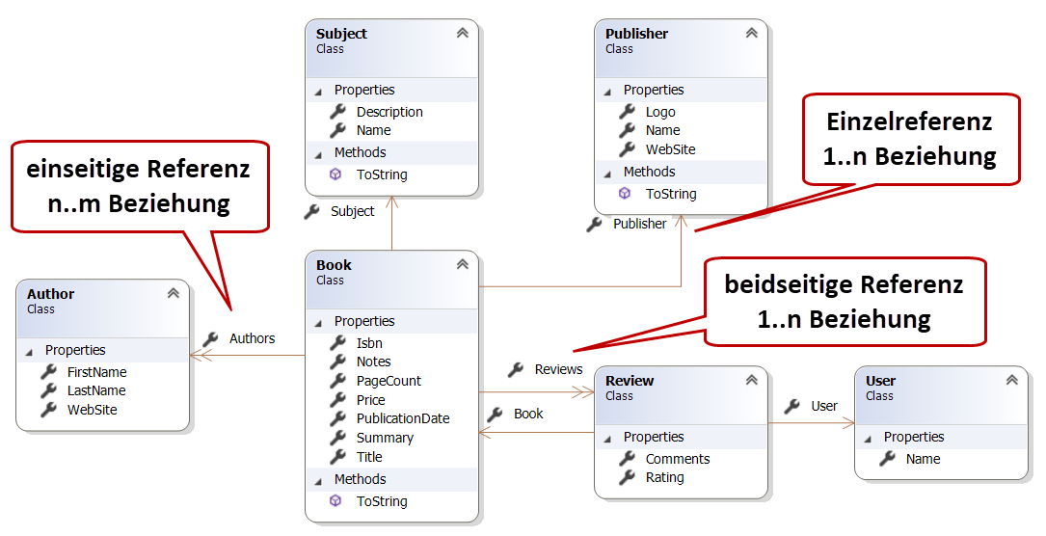
Linq – Language Integrated Query
Referenzen im Beispielprogramm
Notes:
Referenzen werden normal als Property gezeigt
Das class diagram ist in der Lage einzelne Referenzen als einen Pfeil (Schow as Assocation)
bzw. Referenzcollactions als Pfeil mit 2 Spitzen (Schow as Collection Assocation)
anzuzeigen, falls man dies einstellt

Slide 16
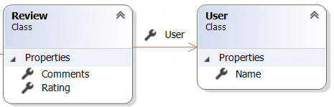
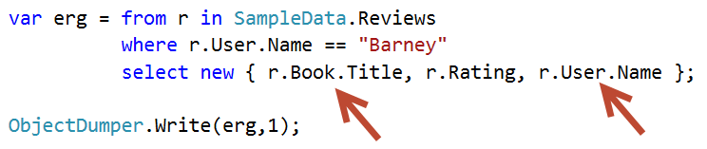
Linq – Language Integrated Query
Einzelreferenz, !!es fehlt die Referenzcollection von User zu Review
Fragen wie „zeige Reviews des Users Barney“ kann man ausgehend von User NICHT beantworten
Aber problemlos ausgehend von Review
Damit kann man Fragen 1-5 beantworten

Slide 17
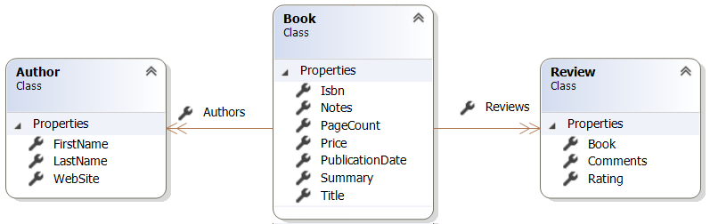

Linq – Language Integrated Query
Referenzcollections, verbinden z.B. ein Book genau mit den richtigen Autoren
Versuche dieser Art scheitern
Notes:
Bei Collections kann man nur Linq Methoden einsetzen, die mit der Collection auch arbeiten können
from Any, All

Slide 18

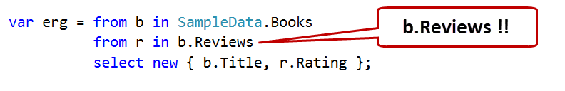
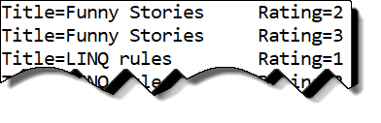
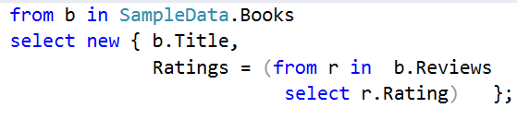
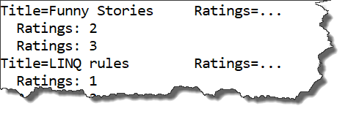
Linq – Language Integrated Query
Gebe die Bücher mit den Reviews aus, verwende
Lösung ähnlich Datenbank, Buch mehrzeilig ausgeben
Lösung OO artig, die Reviews als Subcollection
Notes:
var erg1 = from b in SampleData.Books
from r in b.Reviews
select new { b.Title, r.Rating };
var erg = from b in SampleData.Books
select new { b.Title,
Ratings = (from r in b.Reviews
select r.Rating) };

Slide 19
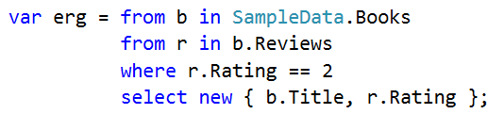
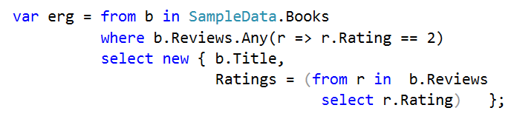
Linq – Language Integrated Query
Gebe die Bücher mit den Reviews aus, verwende aber nur jene mit Rating = 2
Lösung ähnlich Datenbank, Buch mehrzeilig ausgeben
Lösung OO artig, die Reviews als Subcollection
Notes:
var erg1 = from b in SampleData.Books
from r in b.Reviews
where r.Rating == 2
select new { b.Title, r.Rating };
var erg = from b in SampleData.Books
where b.Reviews.Any(r => r.Rating == 2)
select new { b.Title,
Ratings = (from r in b.Reviews
select r.Rating) };

Slide 20
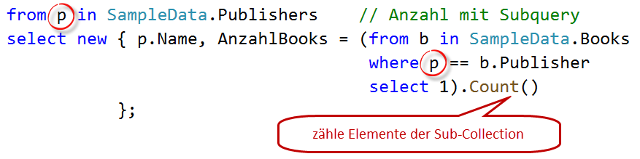
Linq – Language Integrated Query
Zählen, summieren, …
Wie viele Reviews hat ein Buch (ist schon gespeichert)
Die Anzahl der zu zählenden Elemente in einem geschachteltem Linq-Statement ermitteln Wie viele Bücher hat jeder Publisher

Slide 21
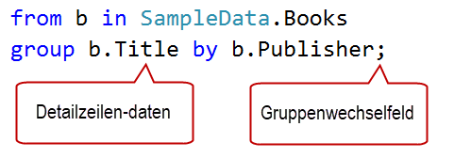
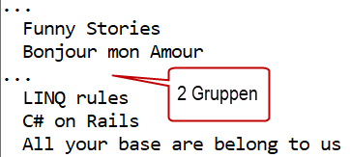
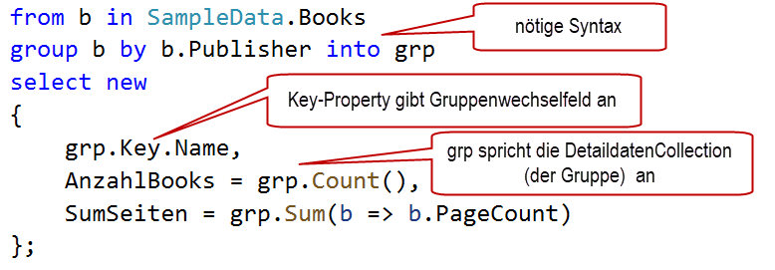
Linq – Language Integrated Query
Gruppierung ist aber die mächtigste Lösung
Ausgabezeile pro gebildeter Gruppe:

Slide 22
Linq – Language Integrated Query
Gruppierung erfolgt über Gruppenwechselfelder (by)
Beliebige Detaildaten nach group angeben
Ergebnis ist ein Collection mit einer Zeile pro by … Inhalt der Zeile ist eine Subcollection der Detaildaten

Slide 23
Linq – Language Integrated Query
G

Slide 24
Ab hier Folien einer alte Version

